Slide 1

Proyecto Nkamaa

Slide 2
Introducción
Las estadísticas sobre la soledad en Colombia pueden hablar por si solas.

Slide 3
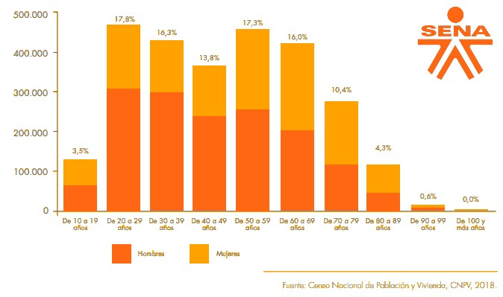

Según esta grafica, la cantidad de colombianos solitarios paso del 11% al 18,6%.

Slide 4
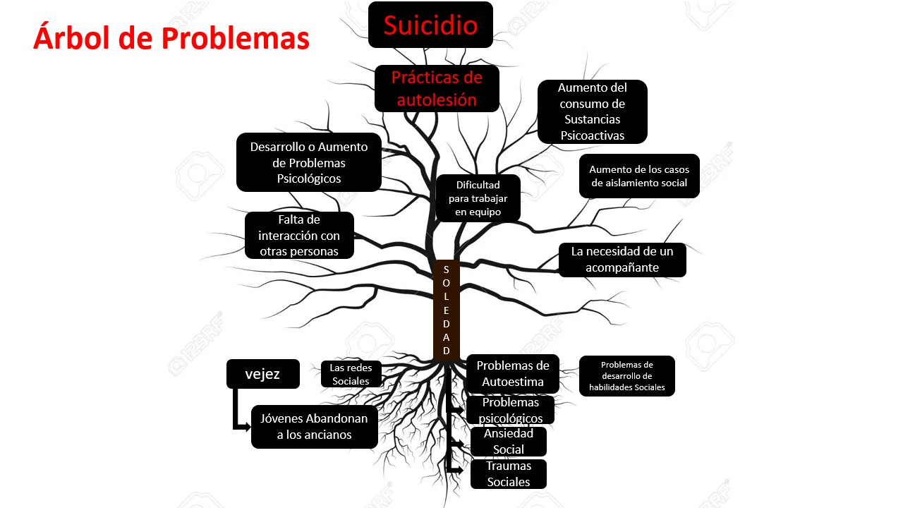
El tamaño del logo de la marca externa no debe superar el tamaño del logo SENA.

Slide 5





Antecedentes

Slide 6
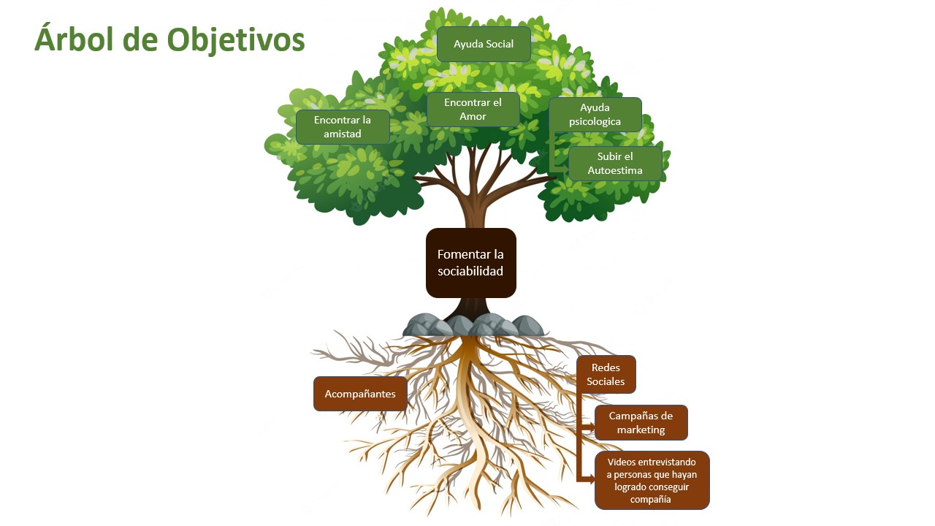
El tamaño del logo de la marca externa no debe superar el tamaño del logo SENA.

Slide 7

Nuestra Solución
El proyecto Nkamaa es una App «red social» que nos conecte con gente que esté dispuesta a ofrecer su compañía

Slide 8
Casos de Uso
Rápidamente veremos algunos Casos de Uso

Slide 9
Casos de uso #1 y 2
Caso de uso #1 | Registrarse en la Aplicación.
Versión | 0.1 – 24/09/2022
Autores | Equipo Nkamaa
Fuentes
Objetivos asociados
Descripción | La aplicación debe permitir al usuario ingresar los datos necesarios para crear una cuenta.
Tipo
Actores | Usuario
Referencias cruzadas
Precondición | El usuario debe ser mayor de edad, y tener un correo electrónico.
Secuencia Normal | Paso | Acción
 | 1 | El usuario abre la App
 | 2 | El usuario le da a la opción “Registro”
 | 3 | El usuario Ingresa un correo
 | 4 | El usuario Ingresa una contraseña
 | 5 | El usuario ingresa la contraseña otra vez para verificar
 | 6 | El usuario ingresa su Documento que verifique que es mayor de edad
 |  | Al usuario se le enviara un correo electrónico para verificar que el ingresado es de su propiedad
 | 7 | El usuario abre el correo electrónico y lo verifica.
 |  | El usuario Ingresa entonces información para personalizar su perfil:
 | 8 | El usuario ingresa una foto de perfil
 | 9 | El usuario ingresa un nombre de Usuario
 | 10 | El usuario ingresa una Biografía
Postcondición | Se Creara la cuenta del usuario, que será visible para los demás usuarios.
Excepciones | 3.1 | El correo electrónico ingresado no existe o es inválido.
 | a) | La aplicación debe mostrar un mensaje que indique al usuario que el correo no existe/ es invalido y que lo debe cambiar.
 | 4.1 | La contraseña ingresada es demasiado corta.
 | a) | La aplicación debe mostrar un mensaje que indique al usuario que aumente la cantidad de caracteres de la contraseña.
 | 4.2 | La contraseña ingresada tiene caracteres inválidos.
 | a) | La aplicación debe indicarle al usuario que la contraseña es inválida y que la cambie.
 | 5.1 | La contraseña ingresada y la contraseña de verificación no coinciden.
 | a) | La aplicación debe indicarle al usuario que las contraseñas no coinciden y que las revise.
 | 6.1 | El documento ingresado no existe o es invalido
 | a) | La aplicación deberá de indicarle al usuario que el documento ingresado no existe o contiene caracteres inválidos
 | 6.2 | El documento ingresado corresponde a un Menor de Edad
 | a) | La aplicación indicara que los menores de edad están vetados en la aplicación y le indicara al usuario que ingrese un documento que corresponda a un Mayor de Edad.
 | 7.1 | El usuario nunca abrió el correo electrónico
 | a) | Después de 24 horas, la cuenta creada se borrara de la base de datos pues nunca se verifico.
 | 8.1 | La foto de perfil tiene un tamaño invalido
 | a) | El sistema le avisara al usuario que el tamaño de la imagen es demasiado grande/demasiado pequeña.
 | b) | El sistema le dará la opción al usuario de comprimir/expandir la imagen para que se ajuste a los requisitos de tamaño.
 | c.1) | La imagen se comprime/expande y el usuario continua personalizando su cuenta
 | c.2) | El usuario ingresa otra imagen que si cumpla los requisitos
 | 8.2 | La foto de perfil tiene contenido prohibido en las reglas de la aplicación
 | a) | El sistema le indicara al usuario que la foto incumple las normas de la App y lo hace cambiarla
 | 9.1 | El nombre de usuario ingresado es demasiado corto.
 | a) | La aplicación debe mostrar un mensaje que indique al usuario que aumente la cantidad de caracteres del nombre.
 | 9.2 | El nombre de usuario ingresado tiene caracteres inválidos.
 | a) | La aplicación debe indicarle al usuario que el nombre de usuario es inválido y que lo cambie.
 | 10.1 | La Biografía ingresada tiene palabras vetadas
 | a) | La aplicación censurara las palabras vetadas y aplicara un “strike” al usuario. Si vuelve a usar estas palabras 3 veces más se le suspenderá su cuenta.
Rendimiento | Paso | Cota de tiempo
 | 1 | 1 Segundo
 | 2 | 2 Segundos
 | 3 | 5 Segundos
 | 4 | 5 Segundos
 | 5 | 5 Segundos
 | 6 | 5 Segundos
 | 7 | 1 Minuto
 | 8 | 30 Segundos
 | 9 | 5 Segundos
 | 10 | 20 Segundos
Frecuencia esperada | 1 vez / 5 minutos
Importancia | importante
Urgencia | inmediato
Comentarios | Es crucial para contratar el servicio, así que debe ser lo primero que se haga al abrir la App
Caso de uso #2 | Iniciar Sesión en la Aplicación.
Versión | 0.1 - 25/09/2022
Autores | Equipo Nkamaa
Fuentes
Objetivos asociados
Descripción | El usuario ingresara su correo electrónico y contraseña previamente registrados en la Aplicación.
Tipo
Actores | Usuario
Referencias cruzadas
Precondición | Tener una cuenta en la Aplicación.
Secuencia Normal | Paso | Acción
 | 1 | El usuario abre la App
 | 2 | El usuario introduce su correo electrónico
 | 3 | El usuario introduce su contraseña
 | 4 | El usuario inicia sesión.
Postcondición | El usuario tendrá acceso a las funciones de la aplicación.
Excepciones | 2.1 | El correo electrónico ingresado no está registrado.
 | a) | La aplicación le indicara al usuario que el correo ingresado no existe en la base de datos.
 | 3.1 | La contraseña ingresada no coincide con el correo electrónico
 | a) | La aplicación le indicara al usuario que la contraseña es incorrecta.
 |  | El usuario selecciona la opción de contraseña olvidada
 | a) | El usuario abriría su correo electrónico donde le llegaría el enlace de recuperación de la contraseña
 | b) | El usuario ingresaría en el enlace una nueva contraseña
 | c) | El usuario vuelve a iniciar sesión
Rendimiento | Paso | Cota de tiempo
 | 1 | 1 segundo
 | 2 | 5 segundos
 | 3 | 5 segundos
 | 3.1 | 1 minuto
 | 4 | 1 segundo
Frecuencia esperada | 1 vez / minuto
Importancia | Importante
Urgencia | Puede esperar
Comentarios | Es necesario cada vez que el usuario quiera usar la aplicación.

Slide 10
Casos de uso #3 y 4
Caso de uso #3 | Enlazar una cuenta de banco (Nequi) a la cuenta del usuario
Versión | 0.1 – 25/09/2022
Autores | Equipo Nkamaa
Fuentes
Objetivos asociados
Descripción | El usuario podrá realizar el pago del servicio a través de un banco, en este caso Nequi.
Tipo
Actores | Usuario, Entidad Bancaria.
Referencias cruzadas
Precondición | El usuario debe tener una cuenta en la aplicación y una cuenta en la entidad bancaria.
Secuencia Normal | Paso | Acción
 | 1 | El usuario entra al apartado “Métodos de Pago”
 | 2 | El usuario selecciona la opción “Nequi”
 | 3 | El usuario ingresa su número de teléfono registrado en Nequi
 | 4 | El usuario ingresa su Pin de Nequi
 | 5 | El usuario enlaza su cuenta de Nequi como medio de pago.
Postcondición | El usuario podrá contratar el servicio pagando a través de Nequi.
Excepciones | 3.1 | La aplicación Nequi no tiene registrado el número de teléfono ingresado.
 | a) | La pestaña de enlace de banco se cierra
 | b) | La aplicación le indica al usuario que Nequi cancelo el enlazamiento.
 | 4.1 | El pin ingresado en la aplicación Nequi es incorrecto
 | a) | La pestaña de enlace de banco se cierra
 | b) | La aplicación le indica al usuario que Nequi cancelo el enlazamiento.
Rendimiento | Paso | Cota de tiempo
 | 1 | 5 Segundos
 | 2 | 2 Segundos
 | 3 | 5 Segundos
 | 4 | 5 Segundos
 | 5 | 1 Segundo
Frecuencia esperada | 1vez / minuto
Importancia | Importante
Urgencia | Puede Esperar
Comentarios | Es necesario para poder contratar el servicio.
Caso de uso #4 | Contratar el Servicio de Compañía.
Versión | 0.1 – 25/09/2022
Autores | Equipo Nkamaa
Fuentes
Objetivos asociados
Descripción | El usuario deberá poder entrar a una interfaz donde elija el servicio que desee contratar
Tipo
Actores | Usuario
Referencias cruzadas
Precondición | El Usuario debe tener una cuenta de usuario y un banco enlazado a ella.
Secuencia Normal | Paso | Acción
 | 1 | El usuario abre la pestaña de feed donde se ven los servicios recomendados
 | 2 | El usuario busca a través del filtro o eligiendo a los recomendados del feed el servicio que desea contratar
 | 3 | El usuario abre el servicio de compañía elegido y lee la descripción
 | 4 | El usuario selecciona la opción de contratar y pone su pin bancario como método de seguridad
 | 5 | El usuario después de realizar el pago abre un chat con el acompañante contratado
 | 6 | El usuario y el acompañante acuerdan un lugar donde encontrarse
 | 7 | El usuario y el acompañante se encuentran en el lugar y fecha acordada
Postcondición | El usuario disfrutara del servicio que contrato.
Excepciones | 4.1 | El usuario aún no ha enlazado una cuenta bancaria a su cuenta de usuario.
 | a) | La aplicación le indicara al usuario que primero debe enlazar una cuenta bancaria
 | b) | Se abrirá la pestaña de métodos de pago para que el usuario realice el enlace.
 | 4.2 | El pin bancario es incorrecto
 | a) | La aplicación le indicara al usuario que introduzca el pin nuevamente pues el que introdujo no corresponde a su cuenta bancaria enlazada.
 | 7.1 | El acompañante o el usuario no llegan al lugar acordado.
 | a) | Quien haya faltado al encuentro deberá pagar una multa por incumplir lo acordado.
Rendimiento | Paso | Cota de tiempo
 | 1 | 1 Segundo
 | 2 | 1 Minuto
 | 3 | 30 Segundos
 | 4 | 10 Segundos
 | 5 | 1 Segundo
 | 6 | 10 Minutos
 | 7 | 1+ Día/s
Frecuencia esperada | 1 vez/ Semana
Importancia | Importante
Urgencia | Puede Esperar
Comentarios | La contratación del servicio es sobre lo que gira alrededor la aplicación.

Slide 11
Caso de uso #5
Caso de uso #5 | Aceptación del Servicio
Versión | 0.1 – 25/09/2022
Autores | Equipo Nkamaa
Fuentes
Objetivos asociados
Descripción | El Acompañante debe poder aceptar o declinar las ofertas de contratación de su servicio
Tipo
Actores | Acompañante, Usuario
Referencias cruzadas
Precondición | El Acompañante debe tener una publicación donde se ofrezca su servicio.
Secuencia Normal | Paso | Acción
 | 1 | El Acompañante recibe una notificación que le indica una oferta para contratar su servicio de parte de un usuario.
 | 2 | El acompañante abre la Aplicación
 | 3 | El acompañante revisa la lista de ofertas que tiene
 | 4 | El acompañante Acepta la oferta
 | 5 | El acompañante después de realizar el pago abre un chat con el usuario que lo contrato.
 | 6 | El usuario y el acompañante acuerdan un lugar donde encontrarse
 | 7 | El usuario y el acompañante se encuentran en el lugar y fecha acordada
Postcondición | El acompañante recibe su paga por los servicios que ofreció.
Excepciones | 4.1 | El acompañante declina la oferta
 | a) | La aplicación le informara al usuario que su oferta fue rechazada.
 | 7.1 | El acompañante o el usuario no llegan al lugar acordado.
 | a) | Quien haya faltado al encuentro deberá pagar una multa por incumplir lo acordado, y si fue el acompañante quien lo hizo, deberá hacerle un reembolso al usuario.
Rendimiento | Paso | Cota de tiempo
 | 1 | 5 Minutos
 | 2 | 1 Segundo
 | 3 | 10 Segundos
 | 4 | 1 Minuto
 | 5 | 1 Segundo
 | 6 | 10 Minutos
 | 7 | 1+ Día/s
Frecuencia esperada | 1 vez/ Día
Importancia | Importante
Urgencia | Puede Esperar
Comentarios | Es importante que el acompañante acepte la oferta que se le presente para así incitar al usuario a contratar el servicio de nuevo.

Slide 12
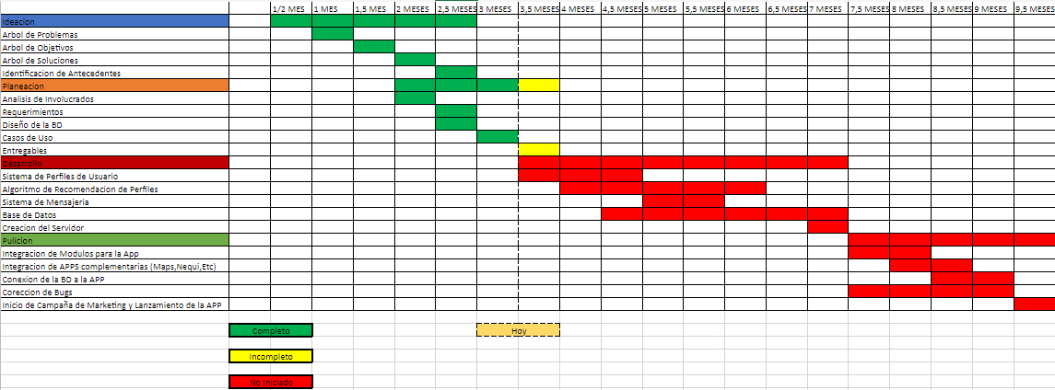
Cronograma

Slide 13
Anexos
Rápidamente veremos algunos aspectos de como esperamos que funcione la aplicación

Slide 14
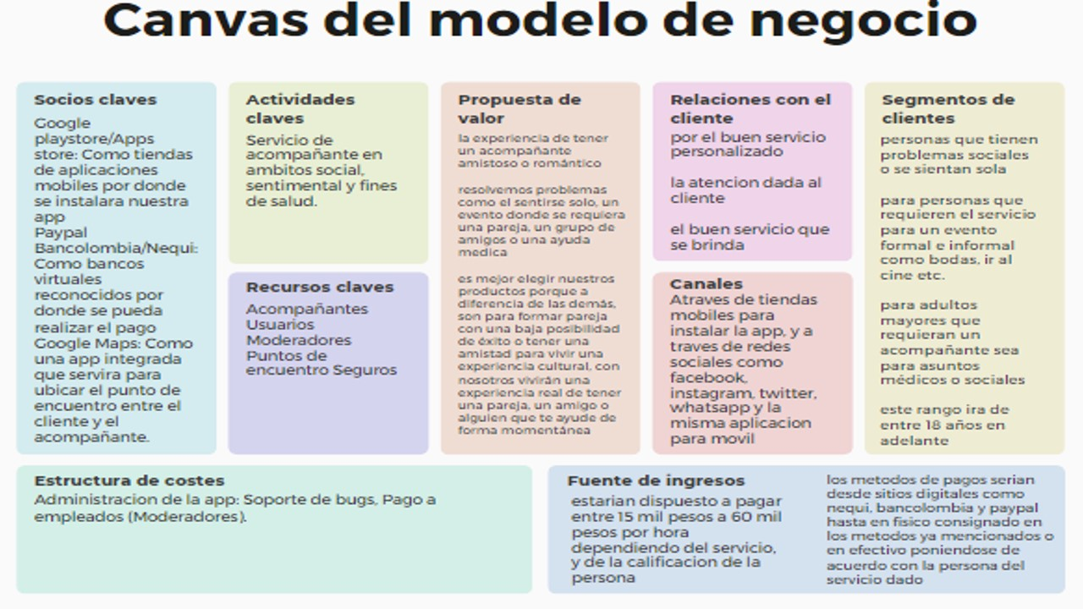

Slide 15
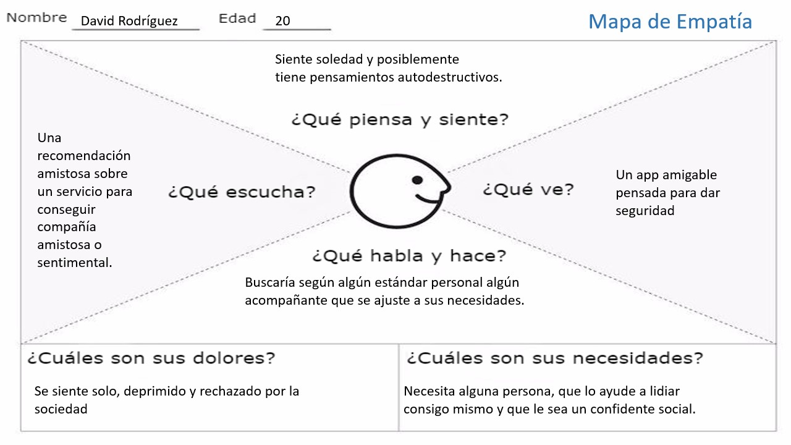

Slide 17
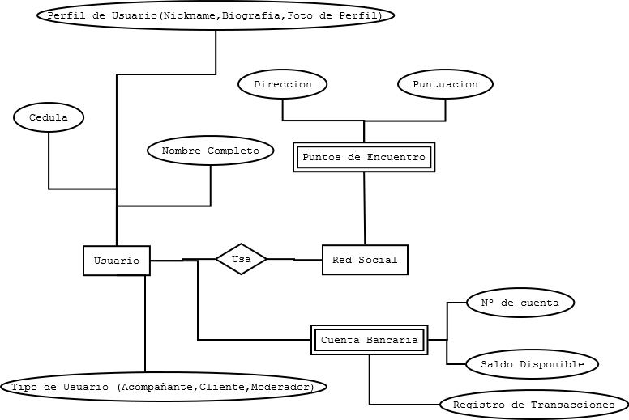
Modelo Entidad Relación

Slide 18
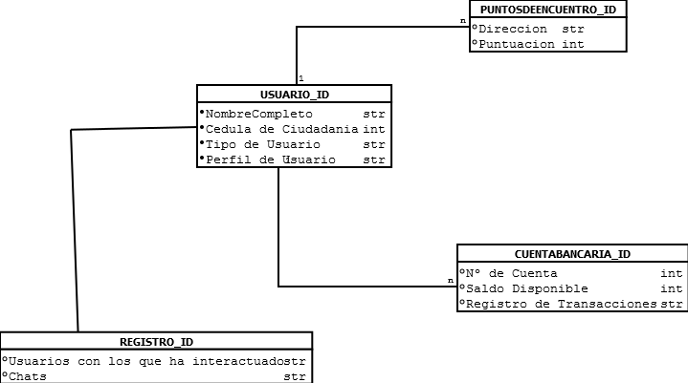
Modelo Relacional

Slide 19
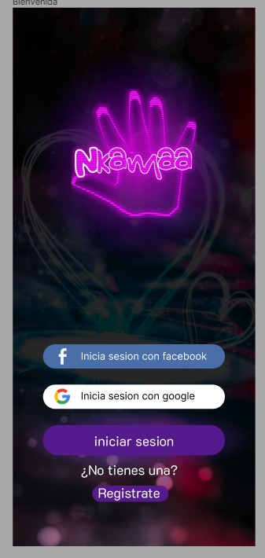
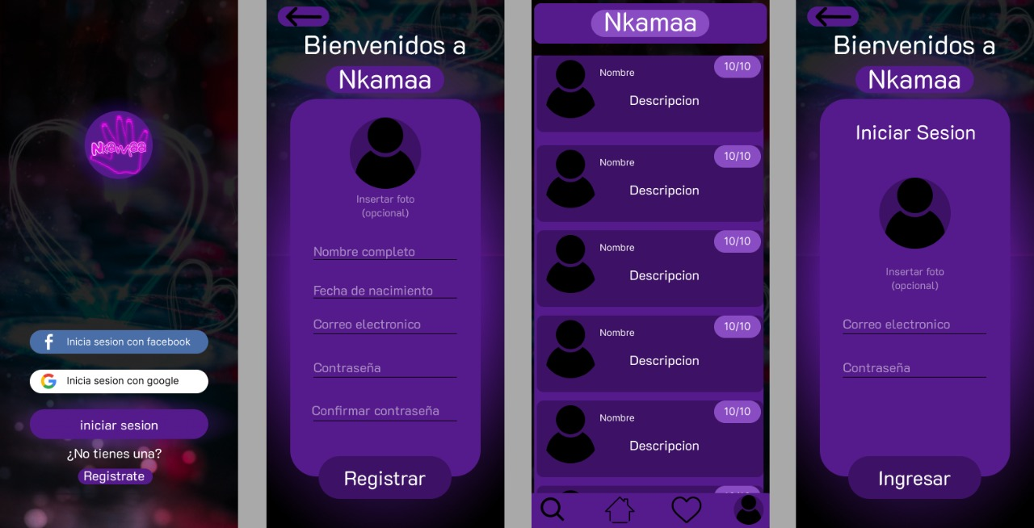
Interfaz de Usuario

Slide 20
Diccionario de Datos
Nombre Dato | Tipo de Dato | Importancia de dato
Iniciar Sesión | Bool | Importante
Registrarse | Bool | Importante
Nombre Completo | STR | Importante
Fecha de Nacimiento | INT | Importante
Correo Electrónico | STR | Importante
Contraseña | STR | Importante
Nombre | STR | Puede Esperar
Descripción | STR | Puede Esperar

Slide 22
Prototipo:
https://www.figma.com/file/GRZa3UeUzMDfgTqLTJij5Q/Untitled?node-id=0%3A1

